Slide 1
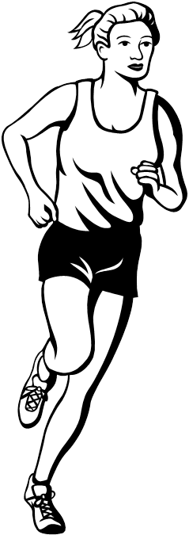
OSOBNOST sportovce
Seminář

Slide 2
Typologie osobnosti
Typ – jedinec, skupina osob či subjektů spojených společným znakem, charakteristikou.
U mnoha lidí se projevuje jednota individuality a typu

Slide 3
Temperamentové typologie
Kretschmerova konstituční typologie
  vztah tělesné stavby a temperamentových vlastností
Cyklothým - pyknik
  klidní humoristé, veselí mluvkové, požitkář milující své pohodlí. V patologii tendence k bipolární afektivní poruše
Schizotým - astenik
  dvojí osobnost - jedna na povrchu, druhá uvnitř
  dva póly: na jednom necitlivý, zdrženlivý, vážní, podivínští - na druhém hypersenzitivní, bázlivý, úzkostní, neklidní
Epitým - atletik
  - stálost, stereotyp, malá fantazie, tuhost, nečekané výbuchy emocí

Slide 4
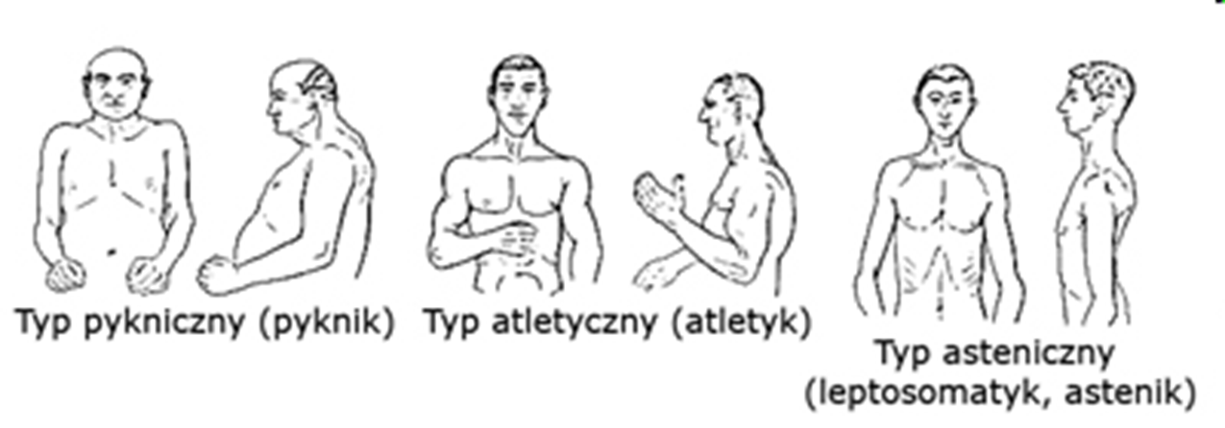

Slide 5
Galénova typologie
souvislost temperamentu se stavbou a činností těla
sangvinik (sanguis – krev) – čilý, veselý, společenský, nestálý
cholerik (cholé – žluč) – rychlý, samostatný, dráždivý, vzteklý, citlivý (snadno se rozhněvá, ale i uklidní)
flegmatik (flegma – hlen) – klidný až lhostejný, netečný, pomalý
melancholik (melaina cholé – černá žluč) – vážný, svědomitý, zodpovědný, často bojácný, skleslý

Slide 6
Sangvinik v tréninku
je třeba pořádná tréninková zátěž
stačí krátká regenerační fáze, po ní krátký superkompenzační efekt
nejsnáze trénovatelný typ, dobře snáší trénink
potřebuje pořádné rozcvičení

Slide 7
Cholerik v tréninku
stačí malá tréninková zátěž
stačí krátká regenerační fáze, po ní krátký superkompenzační efekt
vhodný pro vícefázový nepříliš intenzivní trénink, nesnáší monotonii
hned jak začnou trénovat, stěžují si na únavu, není třeba na to brát příliš ohledy
stačí krátké rozcvičení

Slide 8
Flegmatik v tréninku
je třeba pořádná tréninková zátěž
je třeba dlouhá regenerační fáze, po ní delší superkompenzační efekt
těžkopádní, vícefázový trénink nevede ke zvýšení výkonnosti, dobře snášejí tréninkovou monotonii
nestěžují si, hodně snesou – hrozí přetrénování
potřebuje pořádné rozcvičení

Slide 9
Melancholik v tréninku
stačí malá tréninková zátěž
je třeba dlouhá regenerační fáze, po ní dlouhý superkompenzační efekt
citliví, elegantní sportovci, nepotřebují mnoho trénovat
hned jak začnou trénovat, stěžují si na únavu, pozor na přetížení
stačí krátké rozcvičení, ale ráno probudit!

Slide 10
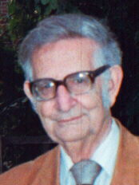
Eysenckova typologie faktorová
http://temperament.wladik.net/
Vysoká emocionalita
MELANCHOLIK
CHOLERIK
Introverze
Extraverze
FLEGMATIK
SANGVINIK
Nízká emocionalita

Slide 11
Cholerik
Vysoká emocionalita
+ přímé a otevřené vyjadřování pocitů, názorů…
+ čitelnost, srozumitelnost
+ rychlé myšlení a reagování
+ akčnost
- horší kontrola emocí v zátěži
- konflikty v sociálních vztazích
- rychlé změny naladění
- nižší stabilita a vytrvalost
Extraverze

Slide 12
Introverze
+ klid a chladnokrevnost
+ důslednost v práci
+ trpělivost
+ odolnost, vytrvalost, přesnost
- opatrnost
- těžkopádnost
- pomalost
-nečitelnost,
- horší adaptibilita
Flegmatik
Nízká emocionalita

Slide 13
Extroverze
+ optimismus
+ bezstarostnost
+ dobře snáší neúspěch
+ výborná a rychlá adaptace na změnu
- nedotahuje věci do konce
- tendence k sebepřeceňování
- povrchnost
- nestálost
Nízká emocionalita
SANGVINIK

Slide 14
Melancholik
Vysoká emocionalita
+ vysoká vnímavost
+ schopnost zvládat samotu
+ vysoká náročnost k vlastní osobě
+ sociální citlivost
- nesmělost
- nižší sebedůvěra
- obtížné vyrovnávání s neúspěchem
- snížená adaptabilita
Introverze

Slide 15
Vysoká emocionalita
+ vysoká vnímavost
+ schopnost zvládat samotu
+ vysoká náročnost k vlastní osobě
+ sociální citlivost
+ přímé a otevřené vyjadřování pocitů
+ čitelnost, srozumitelnost
+ rychlé myšlení a reagování
+ akčnost
- nesmělost
- nižší sebedůvěra
- obtížné vyrovnávání s neúspěchem
- snížená adaptabilita
- horší kontrola emocí v zátěži
- konflikty v sociálních vztazích
- rychlé změny naladění
- nižší stabilita a vytrvalost
Introverze
Extraverze
+ klid a chladnokrevnost
+ důslednost v práci
+ trpělivost
+ odolnost, vytrvalost, přesnost
+ optimismus
+ bezstarostnost
+ dobře snáší neúspěch
+ výborná a rychlá adaptace na změnu
- opatrnost
- pomalost
-nečitelnost
- horší adaptibilita
- nedotahuje věci do konce
- tendence k sebepřeceňování
- povrchnost
- nestálost
Nízká emocionalita

Slide 16
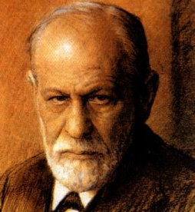
Typologie Sigmunda Freuda
Typy osobnosti (vycházely z fixací dospělého jedince na rané vývojové stádium – vracení k stadiím vývoje libida):
- typ orální
- typ anální
- typ falický
- typ genitální

Slide 17
Typ orální jedinec vracený k fázi infantilního orálního erotismu a je proto: a) orálně závislý, optimistický, avšak bez iniciativy, odpovědnosti, se sklonem k parazitizmu b) orálně agresivní, nejistý, hledající pomoc, se sklonům k depresím

Slide 18
Typ anální
jedinec vracený k fázi infantilního análního erotismu a je proto:
Retenční (zadržující), do sebe obrácený, egoistický, pedanterní, paličatý, dogmatický, lakomý
Expulzívní (vypouštěcí), poddajný, mírný, nepořádný, velkorysý
a) + b) = sklon k obsesím, kompulzím a fobiím

Slide 19
Typ falický
Jedinec je ustrnutý na stadiu vývoje falickém.
V chování důraz na:
sex. výkonnost, potenci
vlastní schopnosti
moc

Slide 20
Typ genitální
Dospělý jedinec, který dostál a udržuje se v genitálním stadiu vývoje a je proto:
neambivalentní
nenarcistický
heteroerotický , schopen lásky v dospělých vztazích
odpovědný

Slide 21
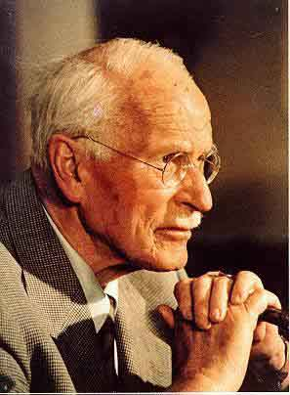
Jungova typologická soustava
  extraverze x introverze (temperament)
  ve společnosti I:E 1:3
  myšlení, cítění, čití, intuice (základní duševní funkce člověka)
  osm základních typů na základě kombinace temperamentu a funkcí
Notes:
-

Slide 22
Rozšíření Jungovy typologie
Test osobnosti vytvořený Katherine Briggsovou a její dcerou Isabel Myersovou (Myers Briggs Type Indicator)
rozšiřuje Jungovu typologii funkcí a škálu extraverze - introverze přidáním další proměnné Vnímání (percieve) - Usuzování (judging).
Typologie osobnosti MBTI vznikla rozšířením Obecných typů C. G. Junga (8 typů) na celkových 16 osobnostích typů.
http://testosobnosti.zarohem.cz/

Slide 23
INTELIGENCE
http://www.celysvet.cz/iq-test-zdarma-i-s-vysledky

